Slide 1
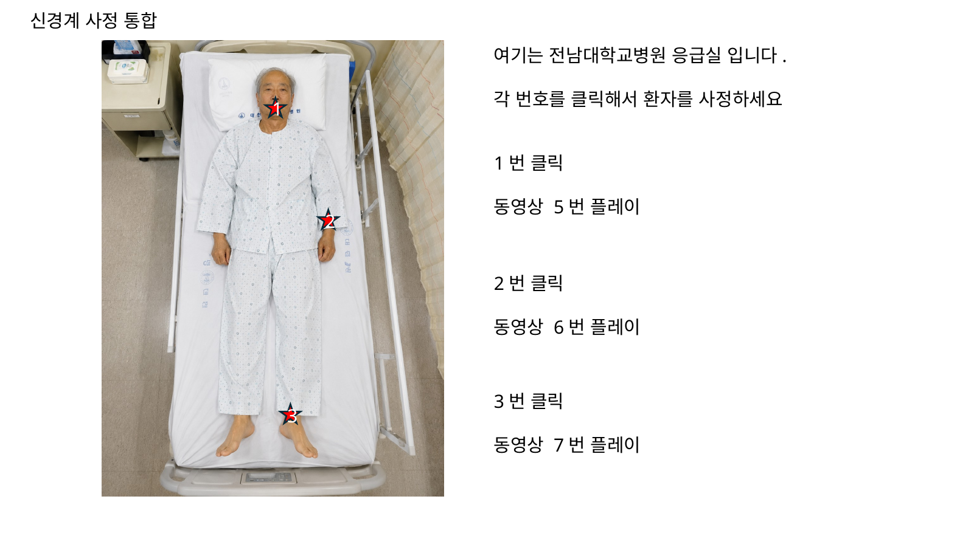
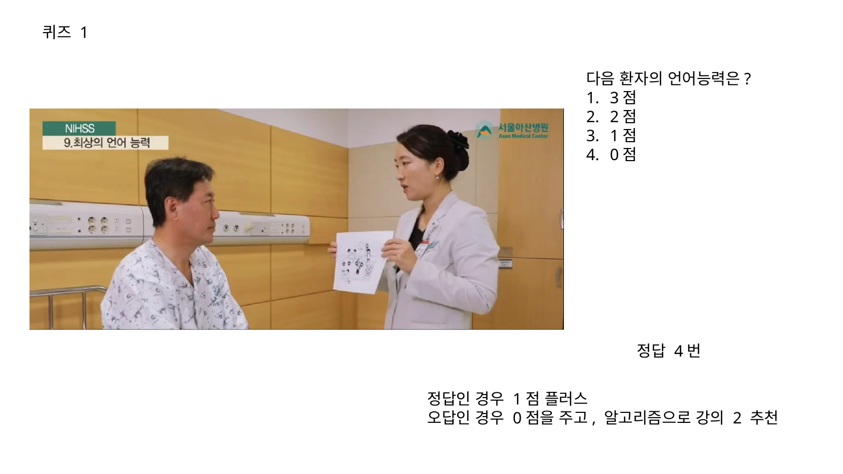
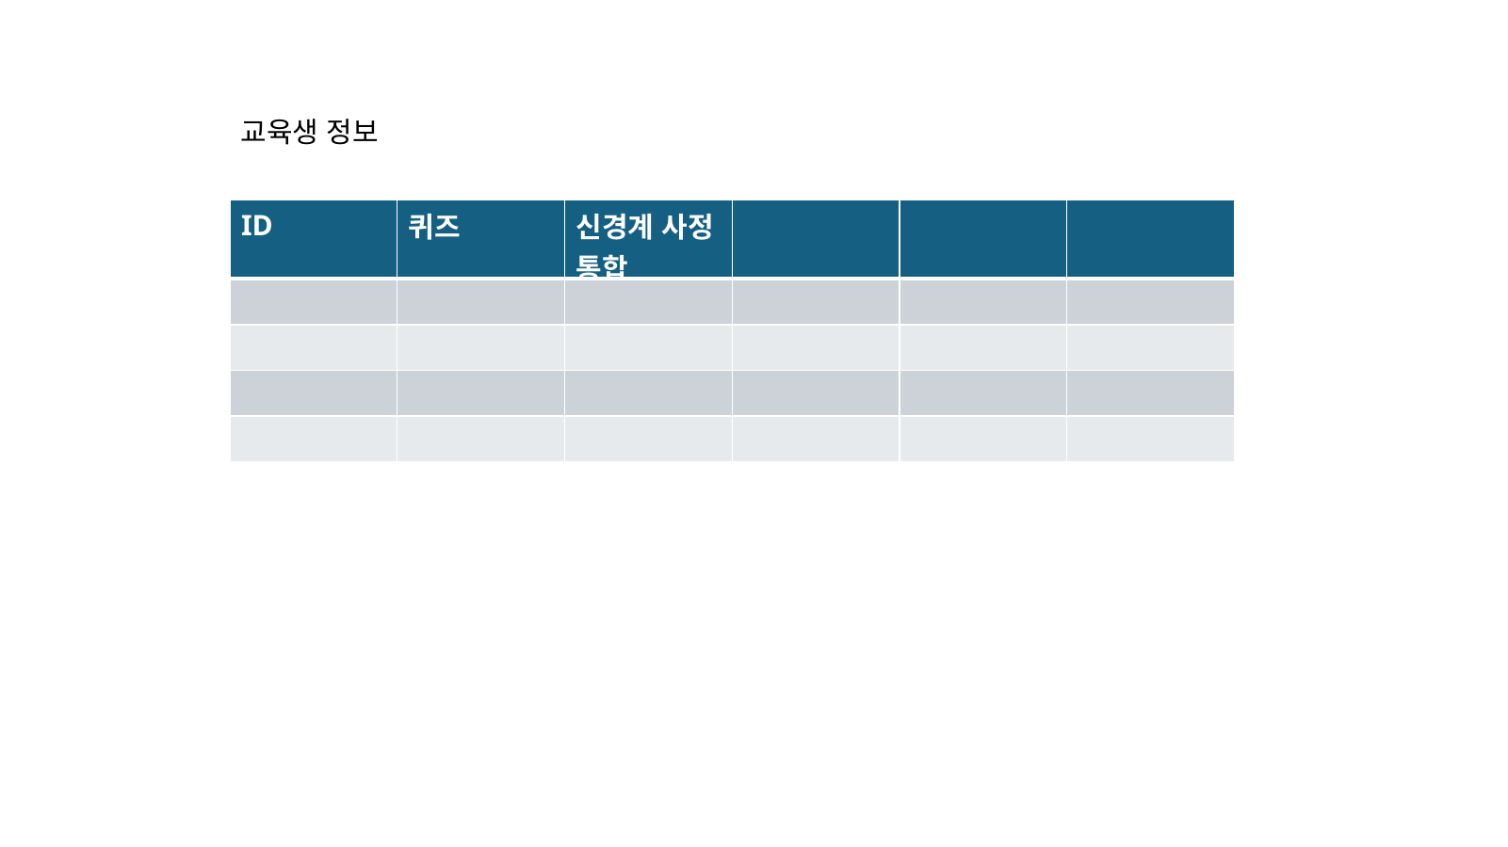
PPT 수정안
AI 기반 신경계 환자사정
간호교육 웹페이지
Codex 바이브 코딩으로 개발 의뢰하기 위한
스토리보드·기능명세·검수기준 정리
웹페이지 개발 의뢰용
교육 콘텐츠 구조화
퀴즈·추천 알고리즘 명세

Slide 2
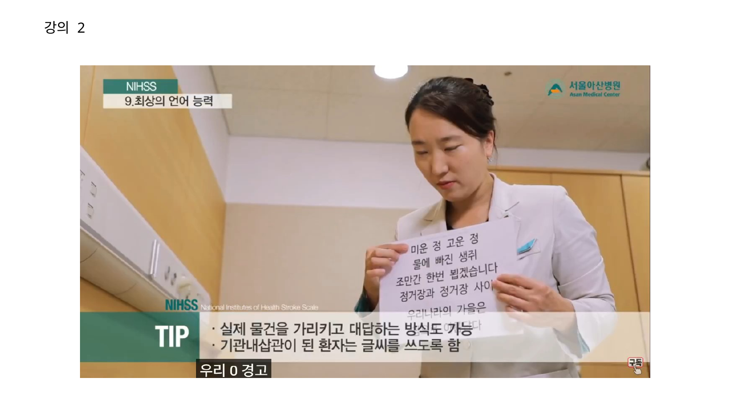
01 · 원본 내용 요약
현재 PPT에서 확인된 핵심 구성
기존 PPT는 강의 영상, 퀴즈, 환자 클릭형 통합 사정, 교육생 정보 표로 구성되어 있습니다. 개발 의뢰용으로는 “무엇을 만들지”보다 “어떻게 작동해야 하는지”를 더 명확히 써야 합니다.
AI 노티
음성 SBAR
의사 질문
AI 평가
SBAR 10점
피드백
강의 1–3
퀴즈 1–3
통합 시나리오 1
통합 시나리오 2
교육생 정보
NIHSS 관련 강의 영상
핵심 개념 전달
정답 여부에 따른 점수
오답 시 강의 추천
번호 클릭 → 환자 영상 재생
신경계 사정 통합
학습자 ID와 수행 결과
기록용 테이블
개발자가 추가로 알아야 할 정보
① 페이지별 화면 구성 ② 클릭/재생/채점 흐름 ③ 정답·추천 규칙 ④ 저장할 데이터 ⑤ 검수 기준

Slide 3
개발 목표 한 장 요약으로 시작하기
프로젝트 개요
핵심 기능
• 목적: 신경계 환자사정 교육을 웹 기반으로 제공
• 대상: 간호사 또는 간호대학생
• 학습 내용: NIHSS 언어능력 평가 중심 강의와 퀴즈
• 최종 산출물: 반응형 웹페이지 + 결과 저장/내보내기
• 개발 방식: Codex를 활용한 React 기반 바이브 코딩
1) 교육생 ID 입력
2) 강의 영상 1–3 재생
3) 퀴즈 1–3 자동 채점
4) 오답 시 맞춤 강의 추천
5) 응급실 환자 클릭형 통합 사정
6) 결과 테이블 저장 및 CSV 다운로드
PPT 첫 장에는 제목만 두지 말고, 위와 같은 “개발 범위와 산출물”을 함께 넣어주세요.

Slide 4
05 · 화면 구조
사이트맵과 페이지 단위 명세를 추가하기
01. 교육생 정보
02. 강의 목록
03. 퀴즈
ID 입력, 시작 버튼, 개인정보 최소 수집 안내
강의 1–3 카드, 학습 완료 표시, 다음 버튼
영상/이미지 제시, 4지선다, 자동 채점, 즉시 피드백
04. 추천 학습
05. 통합 사정
06. 결과 확인
오답 문항별 추천 강의 표시, 다시 보기 버튼
응급실 화면, 환자 번호 클릭, 영상 5–7 재생
점수, 추천 강의, 수행 기록, CSV 다운로드
각 PPT 슬라이드가 “웹페이지의 한 화면”이 되도록 제목을 바꾸면 개발자가 구현 단위를 바로 나눌 수 있습니다.

Slide 5
강의 화면
강의 슬라이드는 콘텐츠 + 기능 요구사항으로 재구성
강의 화면에 반드시 적을 항목
• 강의명: 예) NIHSS 9. 언어능력 평가
• 영상 파일명: lecture_02_language.mp4
• 핵심 메시지: 강도/명명/반응 평가 기준
• 다음 단계: 퀴즈 2로 이동
• 완료 조건: 영상 80% 이상 재생 또는 완료 버튼 클릭
항목
PPT에 추가할 내용
파일명 예시
개발 반영
강의 1
언어능력 평가 개요
lecture_01.mp4
영상 플레이어 + 완료 체크
강의 2
부분 정답/오답 사례
lecture_02.mp4
퀴즈 1·3 오답 시 추천
강의 3
중증도 판단 사례
lecture_03.mp4
퀴즈 3 오답 시 추천

Slide 6
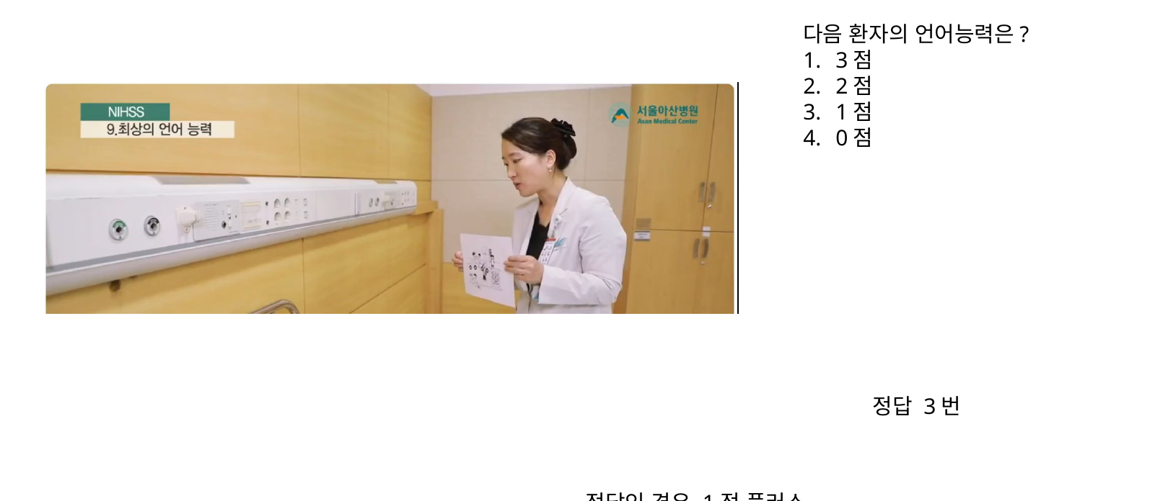
퀴즈 화면
퀴즈 슬라이드는 정답·점수·분기 조건을 표준화
수정 핵심
각 퀴즈에는 “문항 ID, 문제 문장, 선택지, 정답 번호, 점수 부여, 오답 시 추천 강의, 피드백 문구”가 모두 들어가야 합니다.
ID
문항
정답
점수
오답 시 추천
피드백
Q1
다음 환자의 언어능력은?
4번
+1
강의 2
해당 기준 재학습
Q2
다음 환자의 언어능력은?
3번
+1
강의 1
평가 기준 확인
Q3
다음 환자의 언어능력은?
2번
+1
강의 3
중증도 사례 확인
권장 추가: 정답 후에도 “왜 정답인지” 1문장 해설을 표시하면 교육 효과와 개발 검수가 모두 좋아집니다.

Slide 7
퀴즈 화면
추천 알고리즘은 의사결정 규칙으로 작성
Codex가 구현할 수 있도록 “정답이면 +1점, 오답이면 0점과 추천 강의 표시”처럼 조건문으로 적습니다.
문항
정답
정답 점수
오답 점수
오답 추천
화면 표시
Q1
4번
1
0
강의 2
“강의 2 다시 보기” 버튼
Q2
3번
1
0
강의 1
“강의 1 다시 보기” 버튼
Q3
2번
1
0
강의 3
“강의 3 다시 보기” 버튼
화면 문구 예시
총점 계산
정답입니다. 1점이 추가되었습니다.
오답입니다. 해당 평가 기준을 보완하기 위해 강의 2를 추천합니다.
총점 = Q1 + Q2 + Q3
권장 표시: 0–3점, 문항별 정오답, 추천 강의 목록
추후 난이도 조절을 원하면 문항별 가중치나 재학습 완료 후 재응시 기능을 별도 요구사항으로 분리합니다.

Slide 8
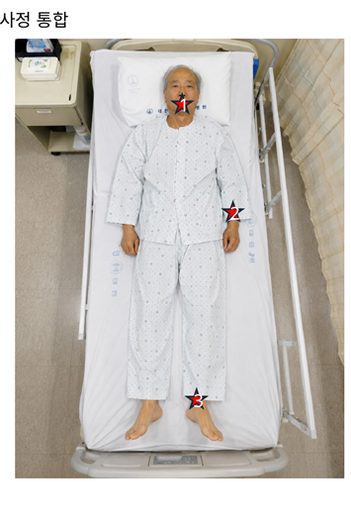
통합 시나리오
통합 시나리오 1
환자 모습-> 클릭하면 퀴즈 팝업
10번 슬라이드: 번호 클릭 → 팝업 영상 재생 → 영상 기반 퀴즈 → 점수 합산
전남대학교병원 응급실
각 번호를 클릭해서
환자를 사정하세요
개발 요구사항
1번 클릭
2번 클릭
3번 클릭
• 새 팝업 모달 열기
• video_05_patient1.mp4 재생
• 재생 완료 또는 “퀴즈 풀기” 클릭 후 퀴즈 1 표시
• 정답 1점 / 오답 0점
• 새 팝업 모달 열기
• video_06_patient2.mp4 재생
• 재생 완료 또는 “퀴즈 풀기” 클릭 후 퀴즈 2 표시
• 정답 1점 / 오답 0점
• 새 팝업 모달 열기
• video_07_patient3.mp4 재생
• 재생 완료 또는 “퀴즈 풀기” 클릭 후 퀴즈 3 표시
• 정답 1점 / 오답 0점
점수 합산 규칙
patient1Score + patient2Score + patient3Score = totalNeuroAssessmentScore
3문항 모두 완료되면 10번 슬라이드 화면 하단에 최종 점수 문구를 표시합니다.
1번
클릭 영역
팝업 영상
영상 시청 후
퀴즈 문항 표시
개발자에게 명확히 전달할 문장
“10번 슬라이드는 하나의 통합 사정 화면입니다.
1·2·3번 버튼을 각각 클릭하면 별도 팝업 동영상이 재생되고, 각 영상에 연결된 퀴즈 결과가 1점 또는 0점으로 저장됩니다.
세 퀴즈 완료 후 총점이 화면에 표시되고 마이페이지에 저장되어야 합니다.”
닫기/다음

Slide 9
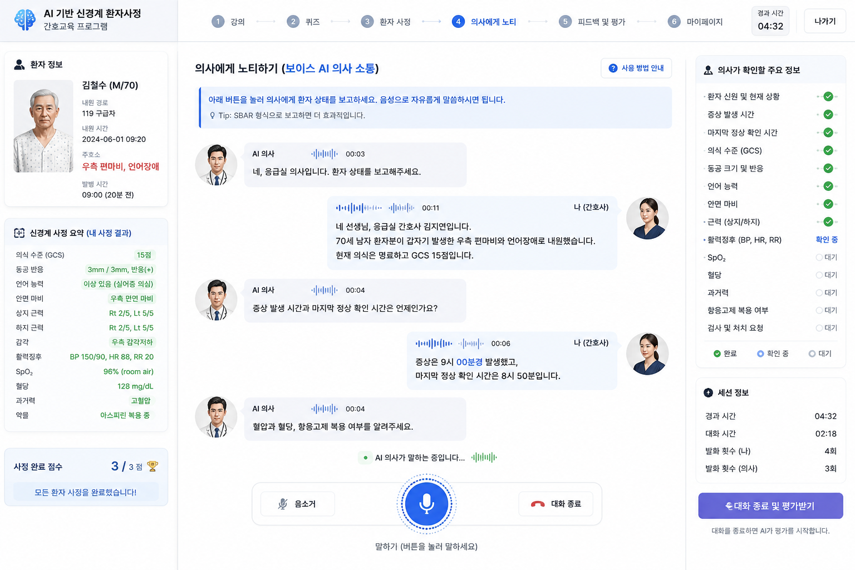
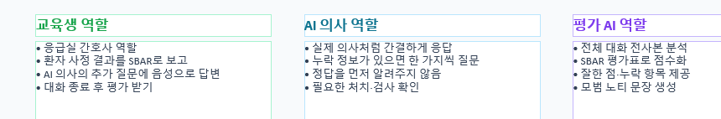
통합 시나리오 2
AI 의사와 보이스 채팅하기

Slide 10
AI 의사 대화 시나리오
개발자 전달용 PPT
한 번에 한 가지씩 묻고, 누락된 임상정보를 확인하도록 설계합니다.
예시 흐름
간호사
“선생님, 응급실 간호사입니다. 70세 남성 환자로 갑자기 우측 편마비와 언어장애가 있습니다.”
AI 의사
“증상 발생 시간과 마지막 정상 확인 시간을 알려주세요.”
간호사
“증상은 오전 9시 20분 발견, 마지막 정상 확인은 오전 8시 50분입니다.”
AI 의사
“현재 혈압, 산소포화도, 혈당은 어떻게 됩니까?”
간호사
“혈압 180/95, SpO2 96%, 혈당 116 mg/dL입니다.”
AI 의사
“뇌 CT 준비하고 항응고제 복용 여부를 확인해 주세요.”
개발 조건
실시간 전사 영역을 화면에 표시하고, “대화 종료 및 평가받기” 버튼을 누르면 전사본 전체를 평가 API로 전달합니다.
AI 기반 신경계 환자사정 간호교육 웹페이지
08

Slide 11
대화 평가 기준
개발자 전달용 PPT
AI 평가 에이전트가 대화 종료 후 10점 만점으로 평가합니다.
영역
평가 내용
점수
S: Situation
부서·간호사 신원, 환자 주요 문제, 응급성 보고
0–2점
B: Background
증상 발생 시간, 마지막 정상 확인 시간, 과거력, 약물/항응고제
0–2점
A: Assessment
의식/GCS, 동공, 언어, 안면마비, 근력, 활력징후, SpO2, 혈당
0–3점
R: Recommendation
CT/검사 준비, 처치 요청, 의사 확인 요청, 우선순위 제안
0–2점
Communication
간결성, 정확성, 구조화, 임상적 우선순위
0–1점
합계
AI 의사 노티 점수
0–10점
점수는 교육용 피드백 목적이며, 실제 임상 판단을 대체하지 않습니다.
AI 기반 신경계 환자사정 간호교육 웹페이지
10

Slide 12
기술 아키텍처
개발자 전달용 PPT
브라우저에는 일반 API 키를 두지 않고, 서버에서 임시 토큰을 발급합니다.
React / Next.js 화면
API Route
Realtime Voice
Evaluation API
Database
강의·퀴즈
팝업 영상
마이페이지 UI
임시 토큰 발급
평가 요청 처리
DB 저장
음성 입출력
AI 의사 대화
전사본 생성
SBAR 점수
JSON 구조화
피드백 생성
점수
전사본
피드백 저장
→
→
→
→
• 권장 스택: Next.js + TypeScript + OpenAI Realtime API/Voice Agents + Structured Outputs + Supabase 또는 Firebase
• 초기 MVP는 가상 환자 1개 시나리오와 SBAR 평가표 1개로 시작합니다.
AI 기반 신경계 환자사정 간호교육 웹페이지
12

